Slide 1
CURSO - TALLER
DE
E L E C T R O C A R D I O G R A F I A
A R R I T M I A S
B L O Q U E O S

Slide 2
CURSO - TALLER
DE
E L E C T R O C A R D I O G R A F I A
A R R I T M I A S
R e g l a s de O r o
Identificación de las Ondas P.
Relación entre Ondas P y con el complejo QRS.
Morfología del Complejo QRS.

Slide 3
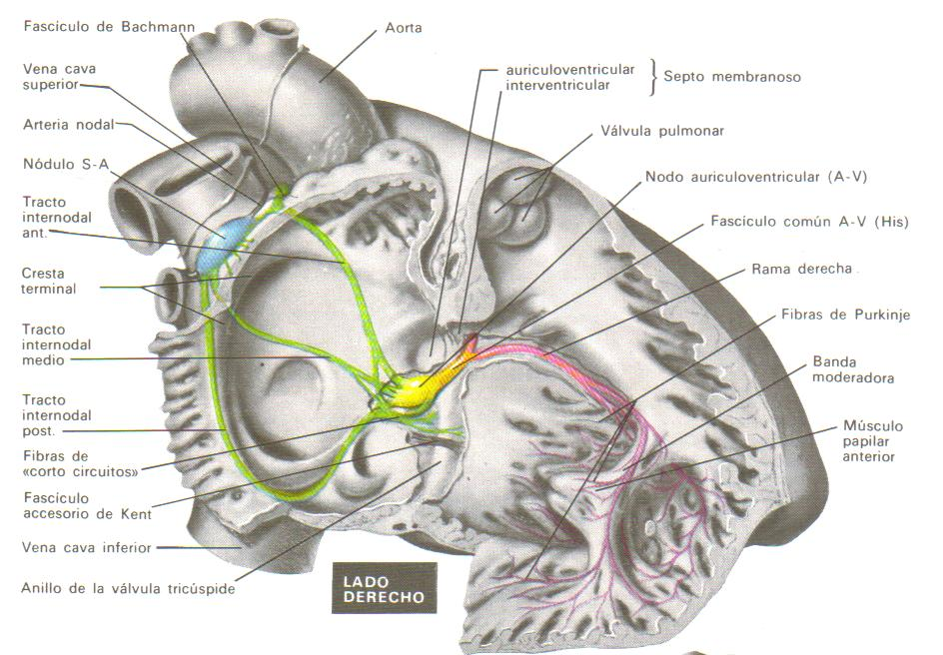
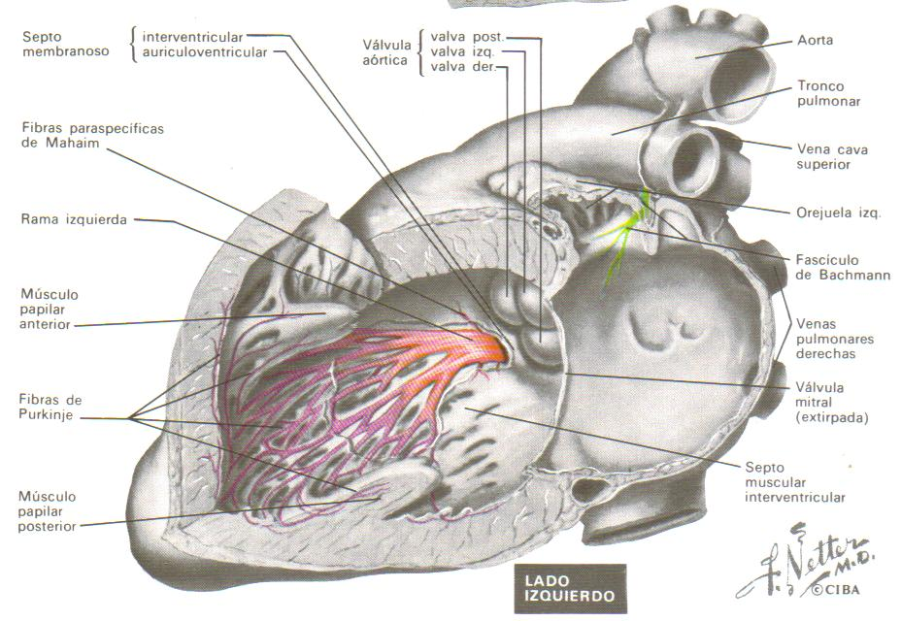
CURSO - TALLER
DE
E L E C T R O C A R D I O G R A F I A
A R R I T M I A S
S i s t e m a de C o n d u c c i ó n E s p e c i a l i z a d o

Slide 4
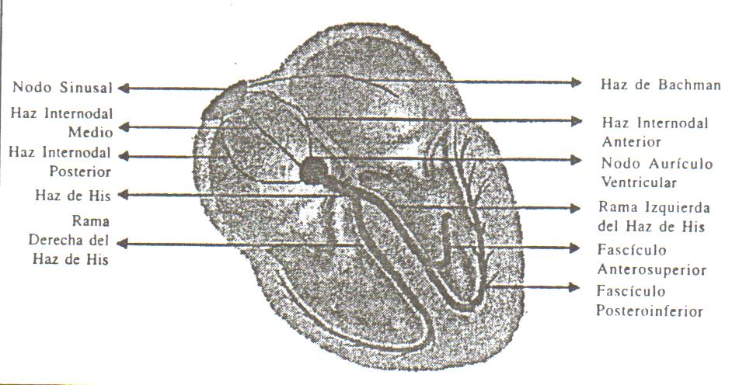
CURSO - TALLER
DE
E L E C T R O C A R D I O G R A F I A
A R R I T M I A S
Sistema de Conducción Especializado
( E s q u e m a )

Slide 5
CURSO - TALLER
DE
E L E C T R O C A R D I O G R A F I A
A R R I T M I A S
B L O Q U E O S
H A Z D E H I S
Tiempos de conducción:
Tiempo intra – auricular................................ 25 a 45 mmSeg.
Tiempo de conducción intra - nodal.......... 60 a 120 mmSeg.
Tiempo de conducción His – Purkinje........ 35 a 45 mmSeg.

Slide 6
CURSO - TALLER
DE
E L E C T R O C A R D I O G R A F I A
A R R I T M I A S
B L O Q U E O S
Trastornos de la Conducción Aurículo – Ventricular
CLASIFICACIÓN:
Incompletos:
Bloqueo A – V de Primer Grado.
Bloqueo A – V de Segundo Grado:
a.- Mobitz I de tipo Wenckebach.
b.- Mobitz II intermitente.
Completos:
Bloqueo A – V de Tercer Grado.

Slide 7
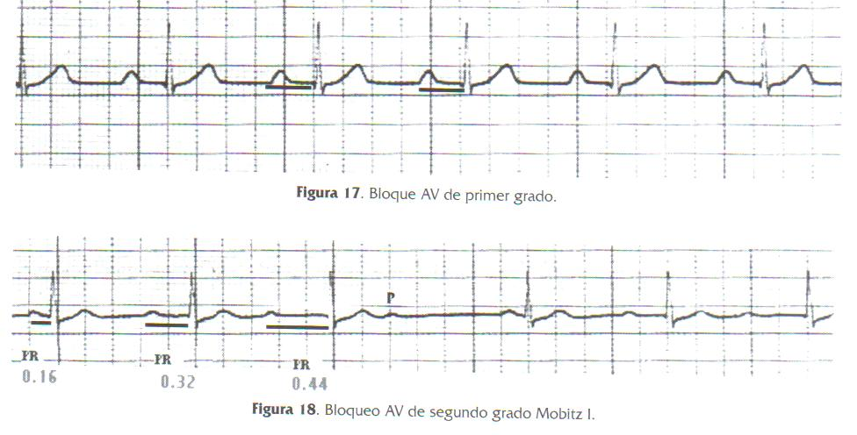
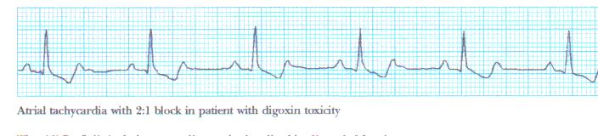
CURSO - TALLER
DE
E L E C T R O C A R D I O G R A F I A
A R R I T M I A S
B L O Q U E O S

Slide 8
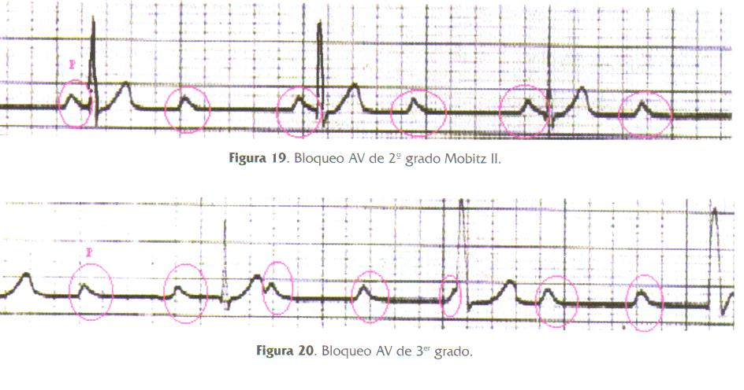
CURSO - TALLER
DE
E L E C T R O C A R D I O G R A F I A
A R R I T M I A S
B L O Q U E O S

Slide 9
CURSO - TALLER
DE
E L E C T R O C A R D I O G R A F I A
A R R I T M I A S
B L O Q U E O S
Trastornos de la Conducción Intra - Ventricular
CLASIFICACIÓN:
Bloqueos de Ramas de Haz de His:
a.- D e r e c h a.
b.- I z q u i e r d a.
Bloqueos Fasciculares.
Bloqueos Combinados.

Slide 10
CURSO - TALLER
DE
E L E C T R O C A R D I O G R A F I A
A R R I T M I A S
B L O Q U E O S
B L O Q U E O D E R A M A D E R E C H A
C o m p l e t o:
QRS ........................................................ O.12 segundos ó mayor.
rsR’ ó rR´ ............................................. En V1 y V2. ( V3 ).
S amplias y empastadas .................. En D1, aVL, V5 y V6.
R amplia y empastada ...................... En aVR.
Eje medio del QRS ............................. - 30 a + 110°.
Deflexión Intrinsecoide retardada .. > 70 mmseg.
( Derivaciones Derechas )

Slide 11
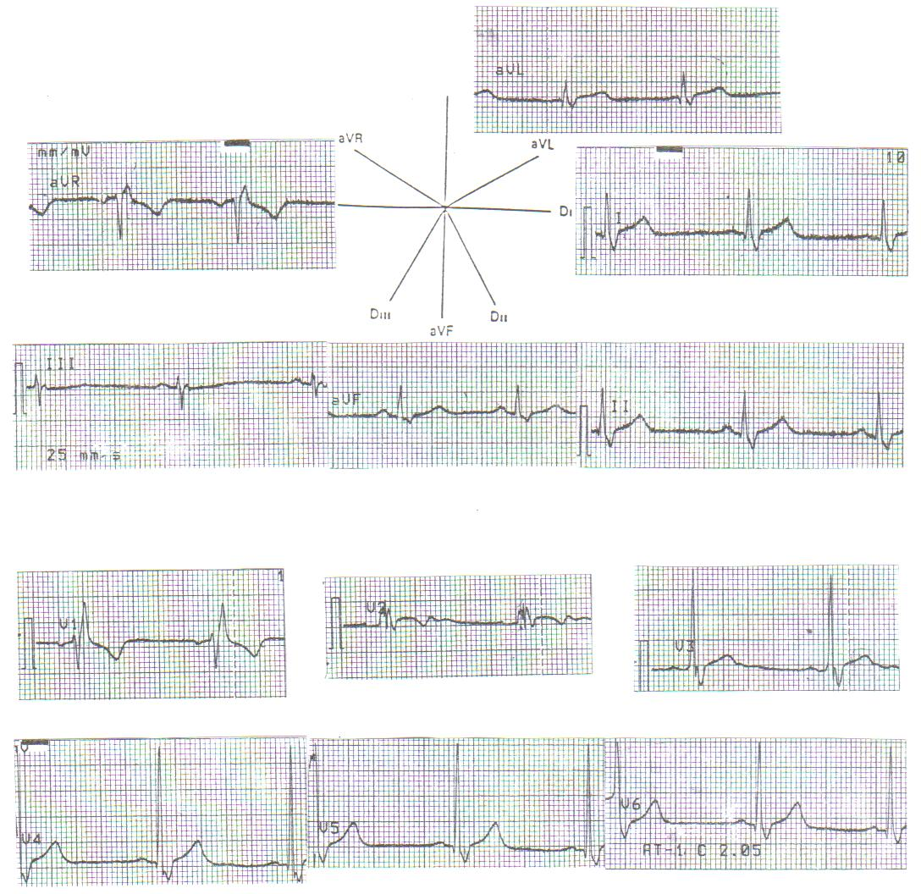
CURSO - TALLER
DE
E L E C T R O C A R D I O G R A F I A
A R R I T M I A S
B L O Q U E O S
Bloqueo Completo de Rama Derecha

Slide 12
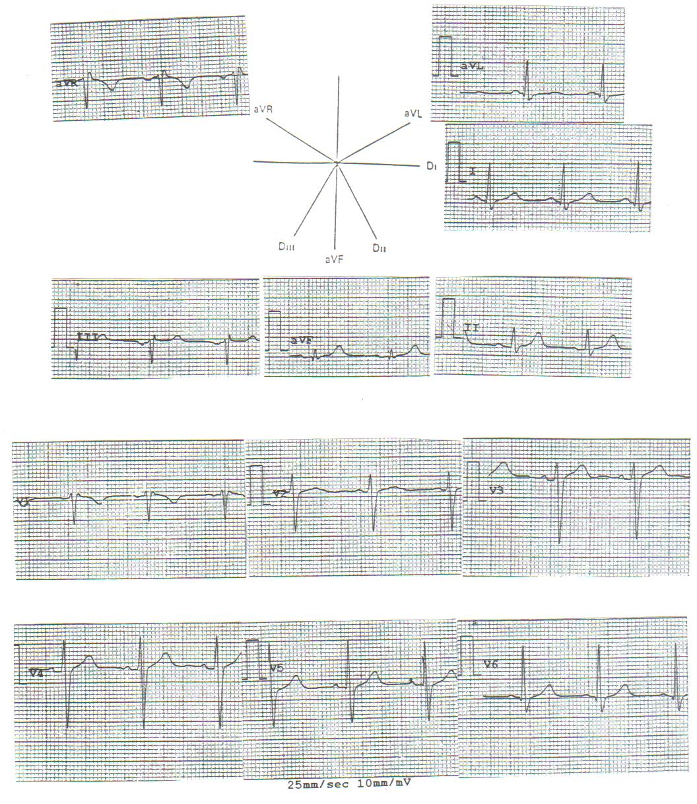
CURSO - TALLER
DE
E L E C T R O C A R D I O G R A F I A
A R R I T M I A S
B L O Q U E O S
B l o q u e o I n c o m p l e t o d e R a m a D e r e c h a

Slide 13
CURSO - TALLER
DE
E L E C T R O C A R D I O G R A F I A
A R R I T M I A S
B L O Q U E O S
B L O Q U E O D E R A M A I Z Q U I E R D A
C o m p l e t o:
QRS ......................................................... 0.12 seg. ó mayor.
Onda Q ................................................... Ausente en D1, V5 y V6.
Complejos mellados Rr’ ..................... En D1, V5 y V6.
Complejos QS ó rS .............................. En V1, V2, V3 y V4.
Eje del QRS ............................................ Entre 0° y -30°.

Slide 14
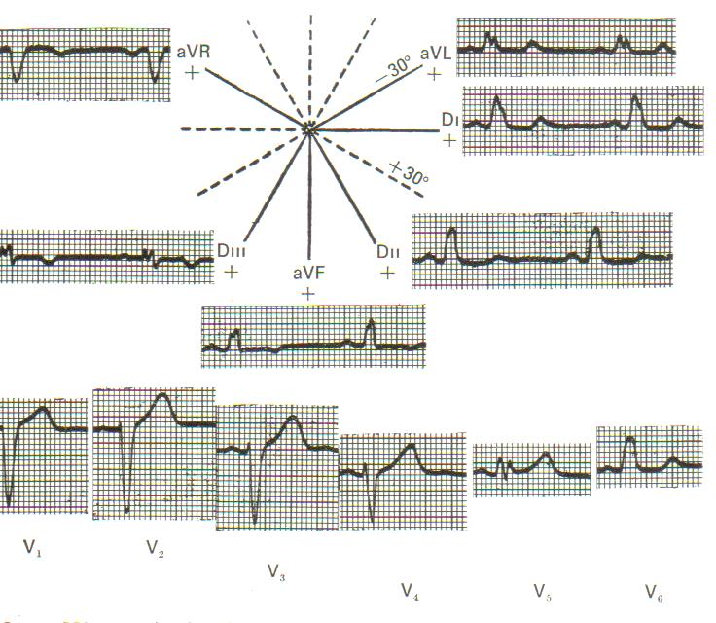
CURSO - TALLER
DE
E L E C T R O C A R D I O G R A F I A
A R R I T M I A S
B L O Q U E O C O M P L E T O D E R A M A I Z Q U I E R D A

Slide 15
CURSO - TALLER
DE
E L E C T R O C A R D I O G R A F I A
A R R I T M I A S
B L O Q U E O S
B L O Q U E O S F A S C I C U L A R E S
Bloqueo Fascicular Antero – Superior Izquierdo:
Eje del QRS en el plano frontal ........ - 30° y -90°.
QRS ..................................................... < 0.12 segundos.
Patrones rS ..................................... En DII, DIII y aVF con SIII > SII.
Patrón qR .......................................... En aVL.
Deflexión Intrinsecoide .................... > 45 mmseg. en aVL.

Slide 16
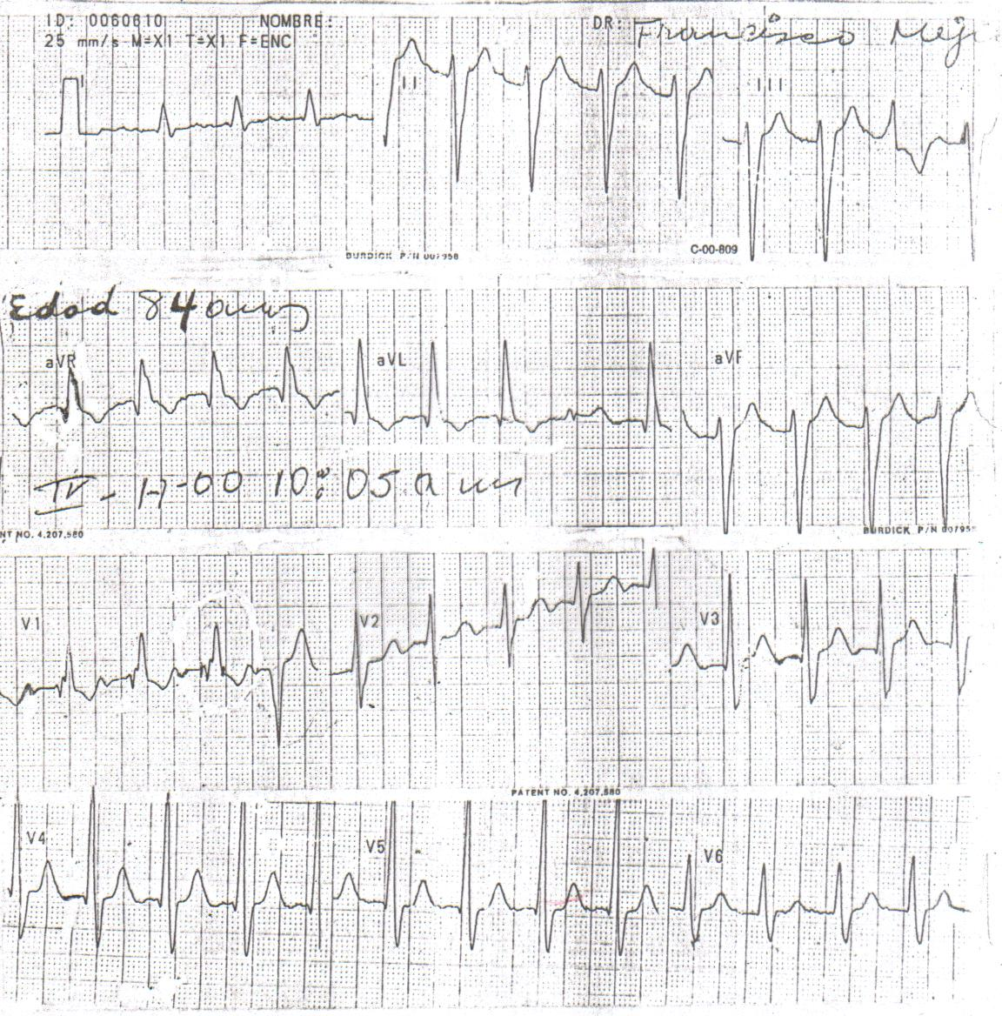
CURSO - TALLER
DE
E L E C T R O C A R D I O G R A F I A
A R R I T M I A S
B L O Q U E O S
Bloqueo fascícular Antero - Superior

Slide 17
CURSO - TALLER
DE
E L E C T R O C A R D I O G R A F I A
A R R I T M I A S
B L O Q U E O S
BLOQUEO FASCICULAR POSTERO – INFERIOR IZQUIERDO
Eje del QRS en el plano frontal ...... > + 110°.
QRS ................................................. < 0.12 segundos.
Patrones qR ................................... En DII, DIII y aVF y rS en D1 y aVL.
Deflexión Intrinsecoide ................. > 45 mmseg. En aVF.

Slide 18
CURSO - TALLER
DE
E L E C T R O C A R D I O G R A F I A
A R R I T M I A S
B L O Q U E O S

Slide 19
CURSO - TALLER
DE
E L E C T R O C A R D I O G R A F I A
A R R I T M I A S
B L O Q U E O S
BLOQUEOS COMBINADOS O BIFASCICULARES
Bloqueo de Rama Derecha más Bloqueo Fascicular Antero-Superior.
Bloqueo de Rama Derecha más Bloqueo Fascicular Postero–Inferior.
Bloqueo Fascicular Antero-Superior más Fascicular Postero-Inferior.

Slide 20
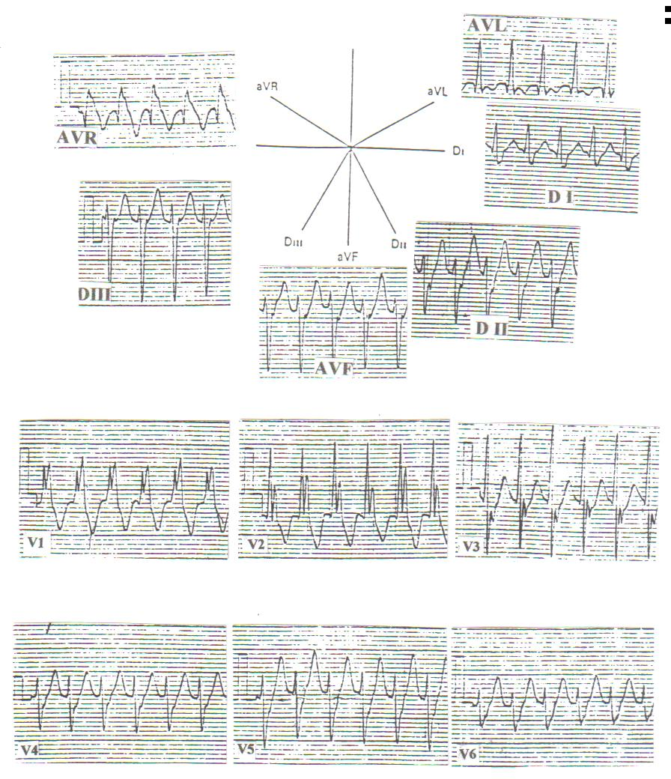
CURSO - TALLER
DE
E L E C T R O C A R D I O G R A F I A
A R R I T M I A S
B L O Q U E O S
Bloqueo de Rama Derecha + Fascícular Antero - Superior

